Slide 1
Детская игра «Пирамидка»
Курсовая работа по дисциплине «Компьютерная графика»
Кафедра «Прикладная математика и программирование»
Выполнил: Марчевский Владислав Дмитриевич
Группа: ЕТ-482

Slide 2
Цель:
Необходимо разработать компьютерную программу «Пирамидка». Среда разработки – Borland Developer Studio 2006 c использованием библиотеки OpenGL.

Slide 3
Задачи:
1) разработать техническое задание;
2) построить математическую модель;
3) разработать алгоритм;
4) выполнить программную реализацию разработанного алгоритма.

Slide 4
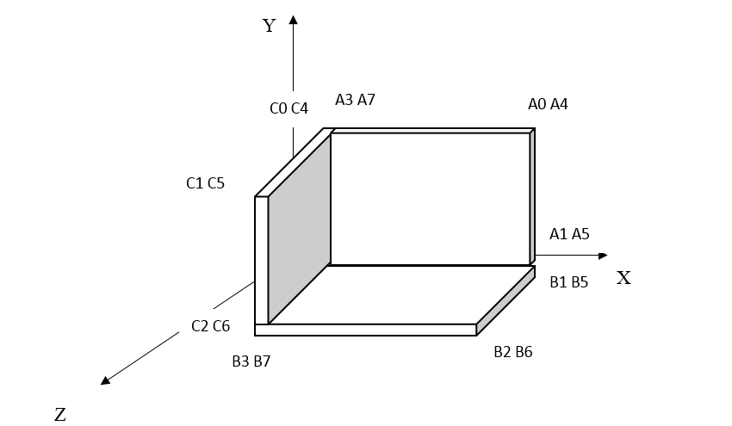
Математическая модель (1)

Slide 5
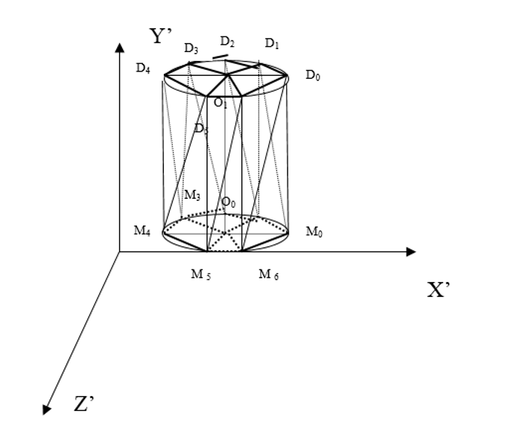
Математическая модель (2)

Slide 6
Математическая модель

Slide 7

Математическая модель (3)
T=$\left[\begin{aligned}\begin{aligned}\begin{matrix}1 & 0 & 0 \\ 0 & 1 & 0 \\ 0 & 0 & 1\end{matrix} \begin{matrix}0 \\ 0 \\ 0\end{matrix} \\ \end{aligned} \\ \begin{matrix}a & b\end{matrix} \begin{matrix}c & 1\end{matrix}\end{aligned}\right]$
R=$\left[\begin{aligned}\begin{aligned}\begin{matrix}\cos{α} & \sin{α} & 0 \\ −\sin{α} & \cos{α} & 0 \\ 0 & 0 & 1\end{matrix} \begin{matrix}0 \\ 0 \\ 0\end{matrix} \\ \end{aligned} \\ \begin{matrix} 0 & 0\end{matrix} \begin{matrix}0 & 1\end{matrix}\end{aligned}\right]$

Slide 8
Основной алгоритм

Slide 9
Вспомогательный алгоритм «Обработка сообщения»

Slide 10
Вспомогательный алгоритм «Игровой ход»

Slide 11
5.Примеры работы

Slide 12
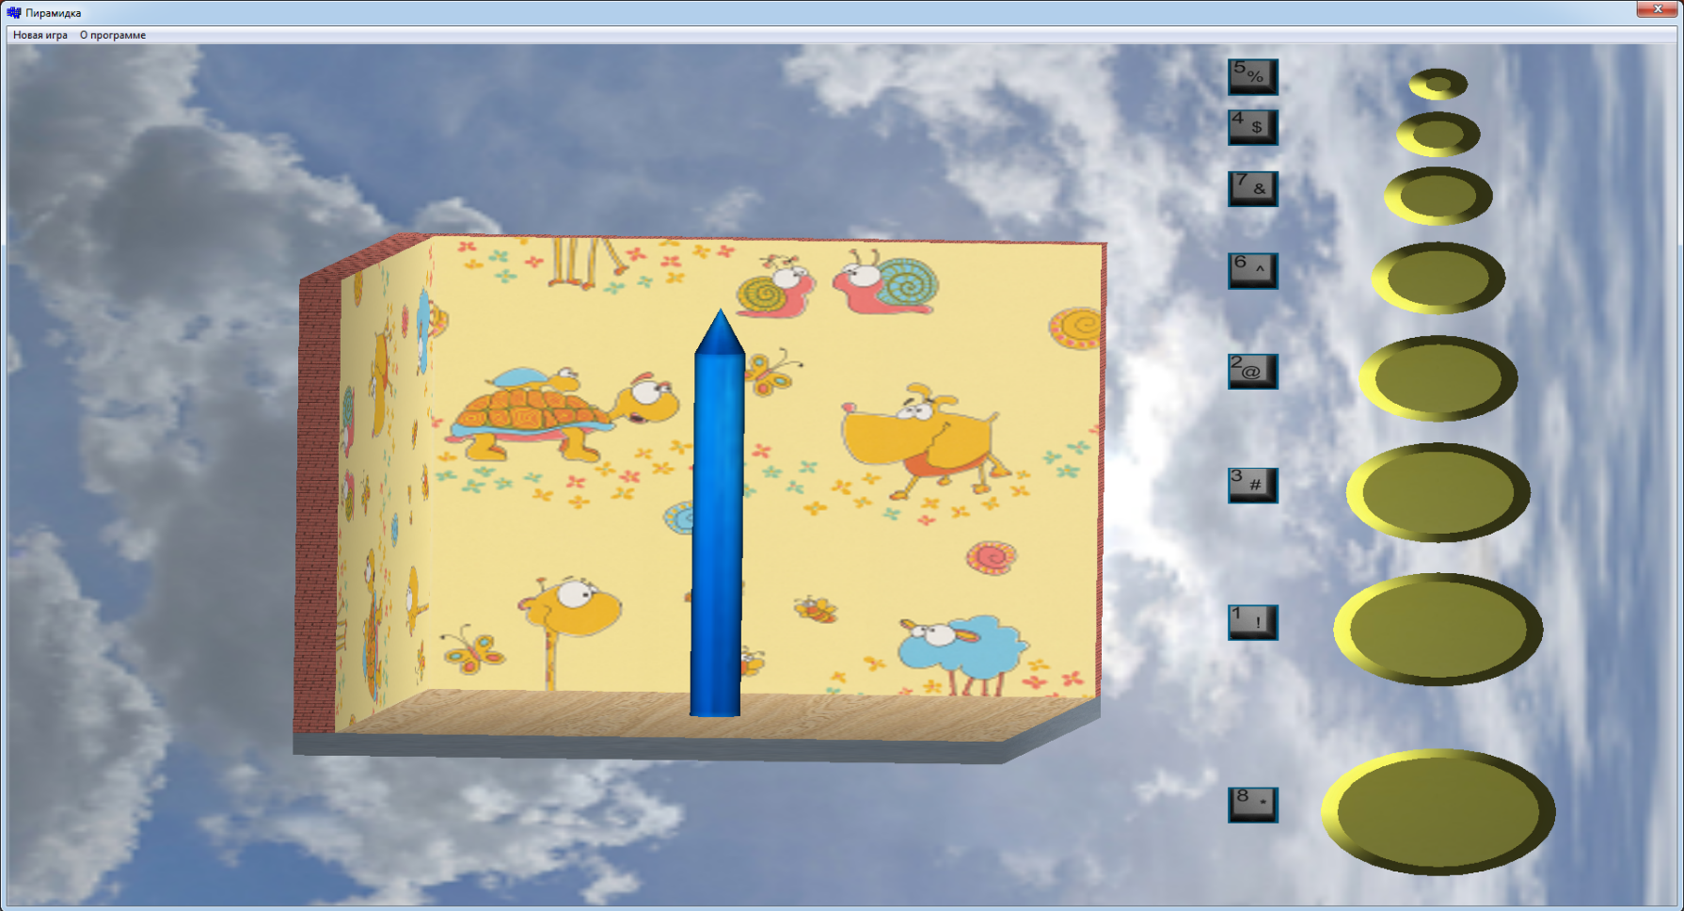
Главное окно

Slide 13
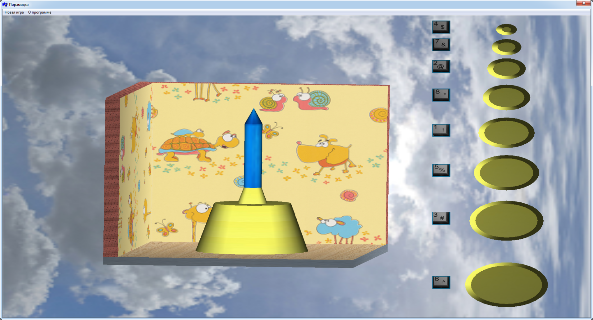
Игровой процесс

Slide 14
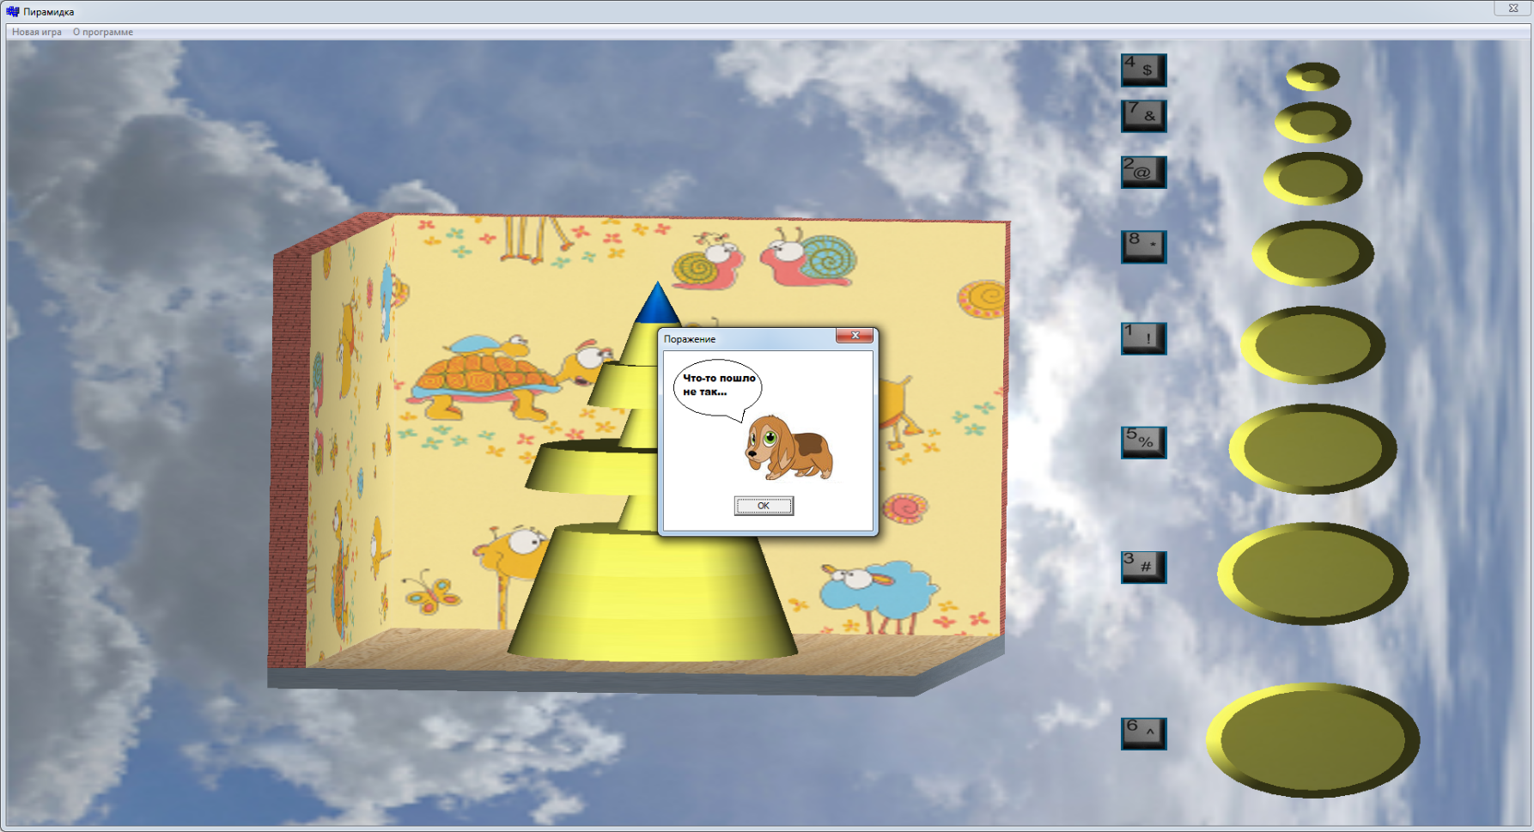
Проигрыш

Slide 15

Победа

Slide 16
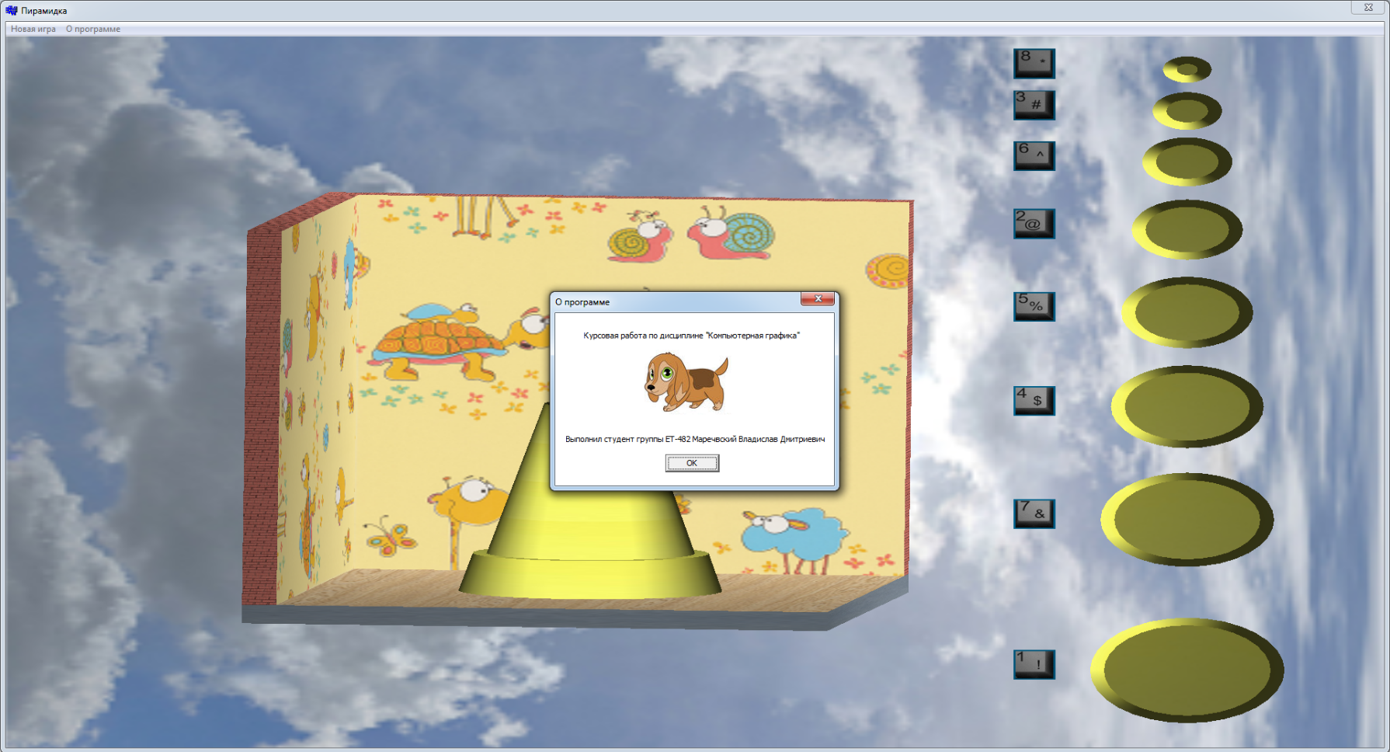
О программе

Slide 17
Заключение
В ходе выполнения работы была разработана математическая модель, построен алгоритм решения и реализовано приложение «Пирамидка» на языке С++ с использованием OpenGL. Все задачи были выполнены, поставленная цель достигнута.

